Slide 1
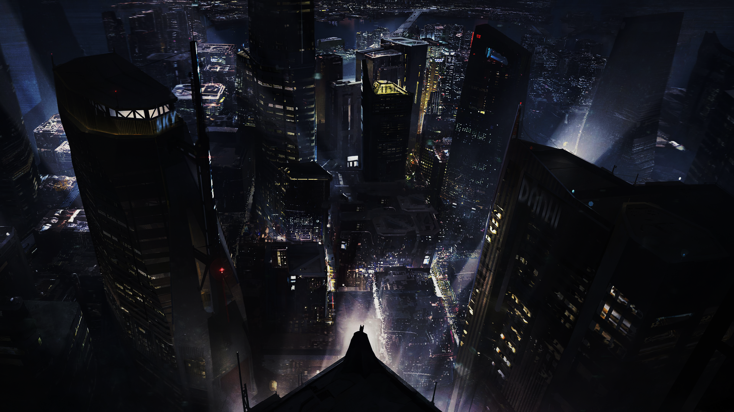

Batman Projektfeladat
Készítette: Rózsa Zoltán
Vincze Ádám

Slide 2

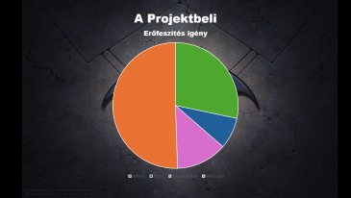

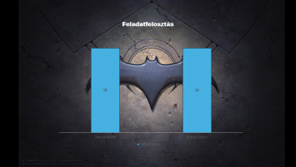
Tartalom

Slide 3
A Projektbeli

Slide 4
Webboldal Tartalmilag

Slide 5
Weboldal Időigény szempontból

Slide 7
(Bűn)Tetteink
Zoltán
Ádám
Python
Folyamatábra
HTML
CSS
JS
Powerpoint
Python
Folyamatábra
HTML
CSS
JS
Animációk

Slide 8
Köszönjük figyelmüket!

